Slide 1
Εξέλιξη _www.excelixi.org
Key comparison metrics
31/12/2016 vs 31/12/2017
(from Excelixi google analytics)
Excelixi Social Media
Key comparison metrics
Facebook
Linkedin
Twitter
YouTube

Slide 2
excelixi.org _ Key Metrics
Δείκτης | 31/12/2016 | 31/12/2017 | Μεταβολή
Περίοδοι Σύνδεσης | 214.911 | 229.085 | 6,60%
Χρήστες | 145.755 | 163.700 | 12,31%
Προβολές Σελίδας | 373.702 | 381.178 | 2,00%

Slide 3
excelixi.org _ Key Metrics_Δημογραφικά Στοιχεία
Φύλο |  | 31/12/2016 | 31/12/2017 | Μεταβολή
Άνδρες | Περίοδοι Σύνδεσης | 66.092 | 69.477 | 5,12%
 | Νέοι Χρήστες | 45.272 | 50.616 | 11,80%
Γυναίκες | Περίοδοι Σύνδεσης | 58.359 | 62.225 | 6,62%
 | Νέοι Χρήστες | 37.973 | 43.647 | 14,15%

Slide 4
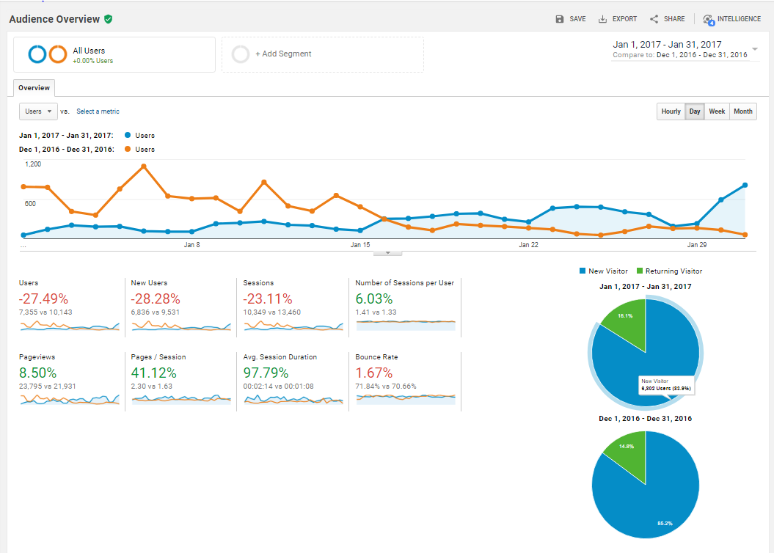

Slide 5
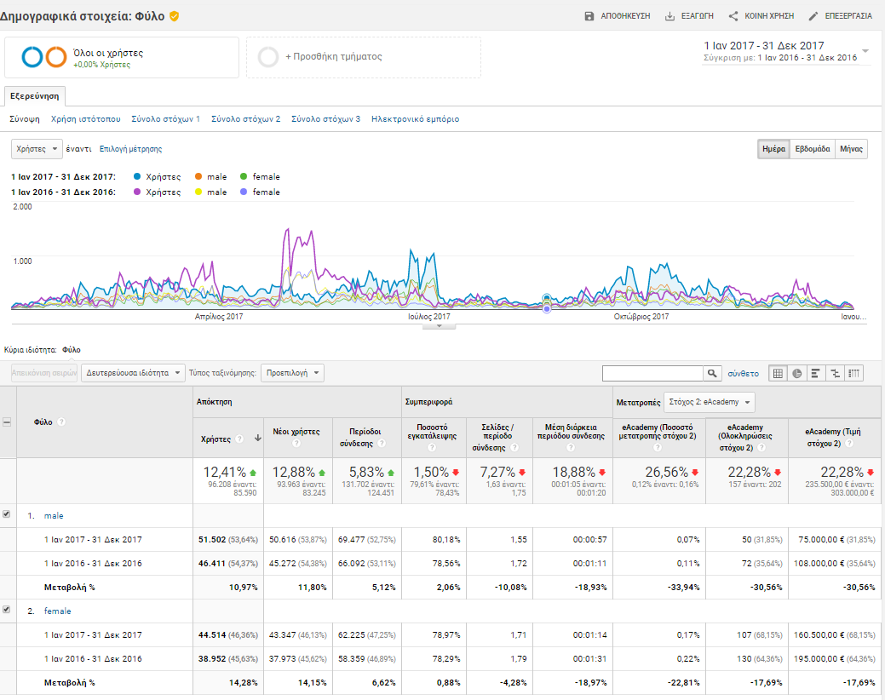

Slide 6
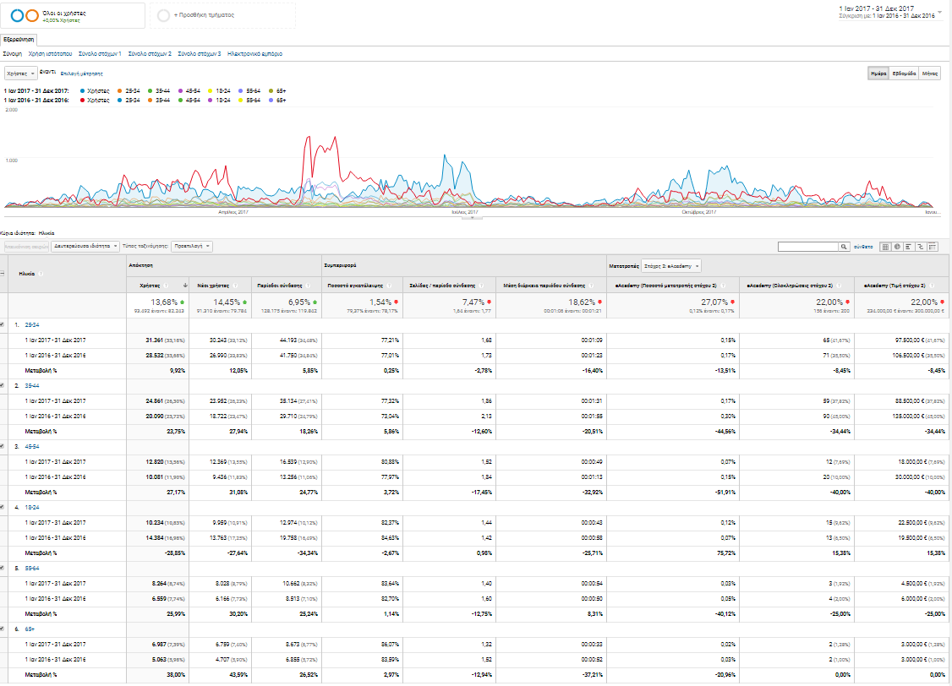

Slide 7
Εξέλιξη _Facebook page _ Key Metrics
Δείκτης | 31/12/2016 | 31/12/2017 | Μεταβολή
Ακόλουθοι (Likers) | 6.256 | 8.763 | 40,07%
Καμπάνιες | 10 |  | 100%

Slide 8
Εξέλιξη _Facebook campaigns _ Key Metrics
Campaigns | Εναρξη καμπάνιας | Λήξη καμπάνιας | Διάρκεια καμπάνιας | Media Budget | Actual Spent
e-Academy _ 03/2016 | 16/2/2016 | 28/3/2016 | 42 | 4.500,00 | 3.030,28
e-Academy _ 10/2016 (preregistration phase) | 12/7/2016 | 29/8/2016 | 49 | 1.000,00 | 986,62
e-Academy _ 10/2016 | 30/8/2016 | 31/10/2016 | 63 | 2.500,00 | 2.476,46
Digital Marketing Crash Course _ 05/2016 | 6/5/2016 | 9/6/2016 | 35 | 910,00 | 919,44
Ηλεκτρονικά Εργαλεία για Μικρές Επιχειρήσεις _ 06/2016 | 5/6/2016 | 28/6/2016 | 24 | 1.100,00 | 550,77
Summer School | Cultural Heritage Marketing for Sustainable Tourism _ 07/2016 | 27/4/2016 | 31/5/2016 | 35 | 3.500,00 | 2.246,17
Host in Action | Αξιοποίησε τουριστικά την κατοικία σου _ 11/2016 | 4/11/2016 | 10/11/2016 | 7 | 1.500,00 | 151,71
Cutting Edge Courses | Advanced Mobile Marketing _ 06/2016 | 25/5/2016 | 22/6/2016 | 29 | 910,00 | 688,92
Cutting Edge Courses | UX for e-Commerce _ 12/2016 | 23/11/2016 | 11/12/2016 | 19 | 1.000,00 | 909,50
Digital Marketing in Hospitality _ 10/2016 - Kerkyra | 4/11/2016 | 13/11/2016 | 10 | 200,00 | 176,37
Digital Marketing in Hospitality _ 10/2016 - Chania | 4/11/2016 | 16/11/2016 | 13 | 200,00 | 176,61
Digital Marketing in Hospitality _ 10/2016 - Syros | 17/11/2016 | 30/11/2016 | 14 | 200,00 | 150,00
Digital Marketing in Hospitality _ 10/2016 - Kalamata | 1/12/2016 | 11/12/2016 | 11 | 200,00 | 159,99
Digital Marketing in Hospitality _ 10/2016 - Rodos | 1/12/2016 | 14/12/2016 | 14 | 200,00 | 136,00

Slide 9
Εξέλιξη _Other Social Media
Social Medium | 31/12/2016 | 31/12/2017 | Μεταβολή
Linkedin (Followers) | 504 | 803 | 59,33%
YouTube (views) | 437 | 367 | -16,02%
Twitter (Followers) | 240 | 262 | 9,02%

